Slide 1
第2章 信号放大电路

Slide 2
第2章 信号放大电路
测量放大电路是测控电路的基本组成部分，本章讨论以精为主线，将灵放在重要位置，同时考虑快与可靠。

Slide 3
第2章 信号放大电路
作用：放大传感器输出的微弱信号。
■ 补充知识
■ 2.1 运算放大器的误差及其补偿
■ 2.2 典型测量放大电路★
■ 2.3 隔离放大电路★
■ 2.4 噪声的基础知识

Slide 5

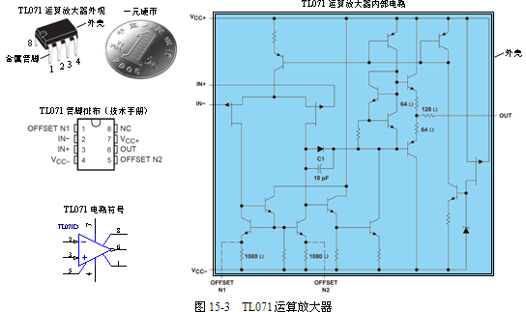
初识集成电路

Slide 6
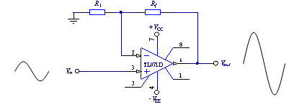
初识集成电路

Slide 7
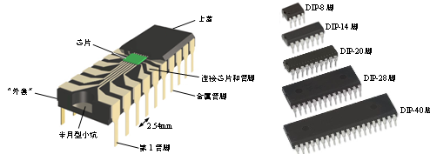
集成电路基础A：封装

Slide 8
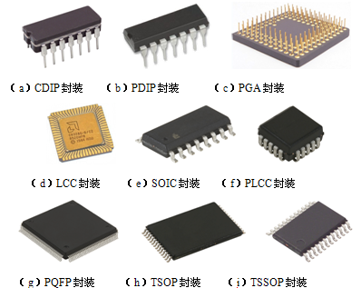
集成电路基础A：封装

Slide 9
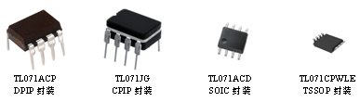
集成电路基础A：封装
同一型号的集成电路可以拥有一种或多种封装，比如运算放大器TL071具有4种不同的封装——PDIP、CDIP、SOIC、TSSOP.

Slide 10
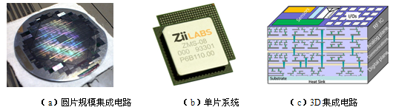
集成电路基础B：规模
小规模集成电路（SSI）、中规模集成电路（MSI）、
大规模集成电路（LSI）、超大规模集成电路（VLSI）、超级集成电路（ULSI）、圆片规模集成电路（WSI）、单片系统（SOC）、3D集成电路（3D-IC）。

Slide 11
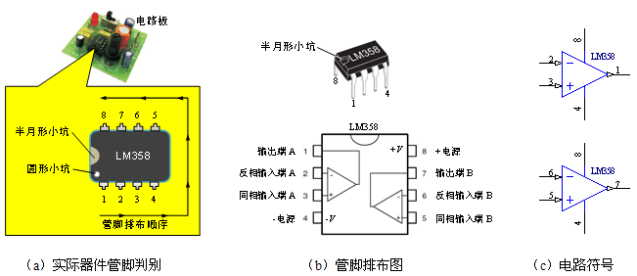
集成电路基础C：符号

Slide 12
、
元器件——运算放大器LM741
11.2.1 数字投音器
运算放大器（operational amplifier，op-amp）是应用得最为广泛的一类集成电路。

Slide 13
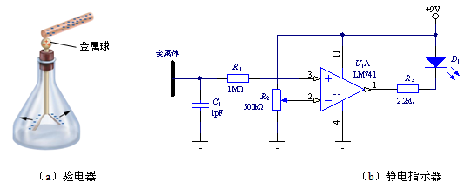
静电指示器

Slide 14
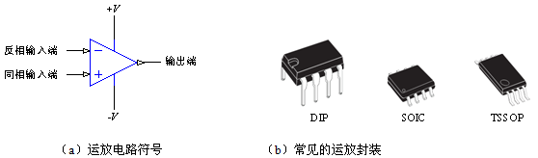
运算放大器入门

Slide 15
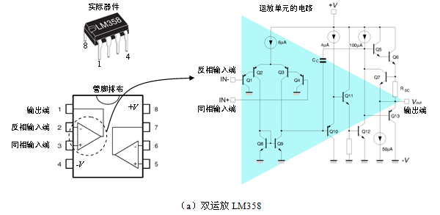
运算放大器入门

Slide 16
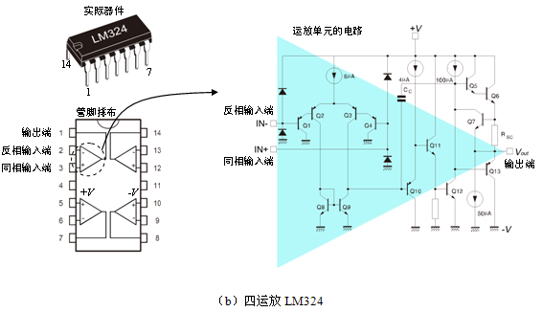
运算放大器入门

Slide 17
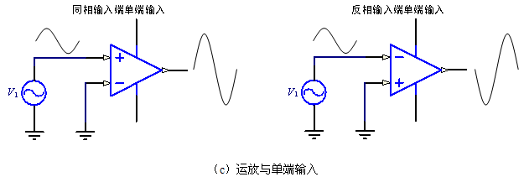
运放如何放大信号

Slide 18
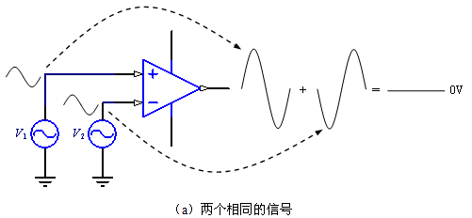
运放如何放大信号
差分信号输入（differential input）。差分信号指两个不共模的信号，它们同时输入差分放大器的两个输入端。

Slide 19
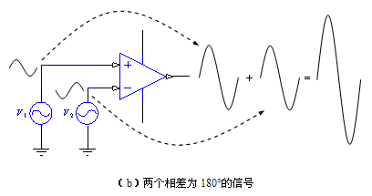
运放如何放大信号

Slide 20
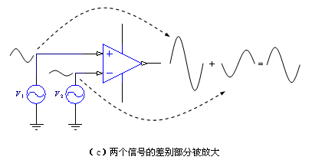
运放如何放大信号

Slide 21
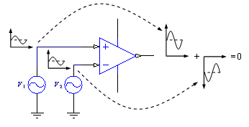
运放如何放大信号
共模信号输入（common-mode input）。共模信号就是两个幅度、频率、相位等参数完全相同的信号，也可以粗略的说“相同信号”。

Slide 22
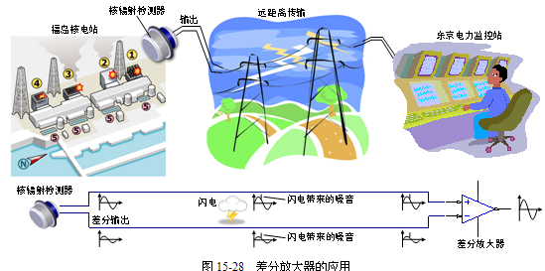
共模抑制比

Slide 23
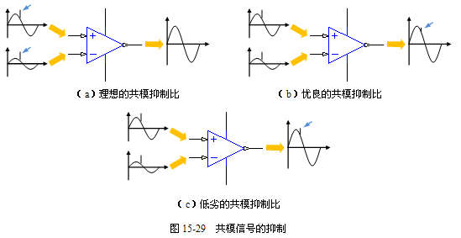
共模抑制比

Slide 24

共模抑制比
共模抑制比（common-mode rejection ratio）评价一个运放去除共模信号、放大差模信号的能力。共模抑制比使用字母CMRR来表示，单位为dB：
如果知道某运放的CMRR=60dB，也可以反过来说它对有用的差模信号放大的能力是对无用共模信号的1000倍。

Slide 25
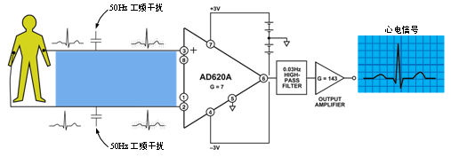
共模抑制比
【例】共模抑制比：心电信号的幅度大约为2mV，由于在输入运放之前，导线暴露中环境当中，市电的50Hz工频干扰会耦合到导线中形成共模噪音信号，幅度约为5mV。为了能在示波器上观察到心电信号，并且要求心电信号的幅度为5V，噪音信号不超过50mV，则需要共模抑制比多大的运放？运放LM741是否能满足这个设计的要求？

Slide 26



共模抑制比
解答：心电信号的增益为（差模增益）：
50Hz工频噪音的增益最大为（共模增益）：
运放的共模抑制比至少为：
运放LM741的共模抑制比为96dB，所以可以胜任这个放大任务。

Slide 27
集成运算放大器的分类
按照集成运算放大器的参数来分,集成运算放大器可
分为如下几类：
1．通用型运算放大器
通用型运算放大器就是以通用为目的而设计的。这类器件的主要特点是价格低廉、产品量大面广,其性能指标能适合于一般性使用。例mA741（单运放）、LM358（双运放）、LM324（四运放）及以场效应管为输入级的LF356都属于此种。它们是目前应用最为广泛的集成运算放大器。

Slide 28
2．高阻型运算放大器
这类集成运算放大器的特点是差模输入阻抗非常高,输入偏置电流非常小,一般rid＞（10⁹～10¹²）Ω,I_{IB}为几皮安到几十皮安。实现这些指标的主要措施是利用场效应管高输入阻抗的特点,用场效应管组成运算放大器的差分输入级。用FET作输入级, 不仅输入阻抗高,输入偏置电流低,而且具有高速、宽带和低噪声等优点,但输入失调电压较大。常见的集成器件有LF356、LF355、LF347（四运放）及更高输入阻抗的CA3130、CA3140等。

Slide 29
3．低温漂型运算放大器
在精密仪器、弱信号检测等自动控制仪表
中,总是希望运算放大器的失调电压要小且
不随温度的变化而变化。低温漂型运算放
大器就是为此而设计的。目前常用的高精
度、低温漂运算放大器有OP-07、OP-27、
AD508及由MOSFET组成的斩波稳零型低
漂移器件ICL7650等。

Slide 30
4．高速型运算放大器
在快速A/D和D/A转换器、视频放大器中,要求集成运算放大器的转换速率SR一定要高,单位增益带宽BWG一定要足够大,像通用型集成运放是不能适合于高速应用的场合的。高速型运算放大器主要特点是具有高的转换速率和宽的频率响应。常见的运放有LM318、mA715等,其SR=50～70V/ms,BWG＞20MHz。

Slide 31
5．低功耗型运算放大器
由于电子电路集成化的最大优点是能使复杂电路小型轻便,所以随着便携式仪器应用范围的扩大,必须使用低电源电压供电、低功率消耗的运算放大器相适用。常用的运算放大器有TL-022C、TL-060C等,其工作电压为±2V～±18V,消耗电流为50～250mA。目前有的产品功耗已达微瓦级,例如ICL7600的供电电源为1.5V,功耗为10mW,可采用单节电池供电。

Slide 32
6．高压大功率型运算放大器
运算放大器的输出电压主要受供电电源的限制。在普通的运算放大器中,输出电压的最大值一般仅几十伏,输出电流仅几十毫安。若要提高输出电压或增大输出电流,集成运放外部必须要加辅助电路。高压大电流集成运算放大器外部不需附加任何电路,即可输出高电压和大电流。例如D41集成运放的电源电压可达±150V,μA791集成运放的输出电流可达1A。

Slide 33
正确选择集成运算放大器
集成运算放大器是模拟集成电路中应用最广泛的一种器件。在由运算放大器组成的各种系统中,由于应用要求不一样,对运算放大器的性能要求也不一样。

Slide 34
在没有特殊要求的场合,尽量选用通用型集成运放,这样即可降低成本,又容易保证货源。当一个系统中使用多个运放时,尽可能选用多运放集成电路,例如LM324、LF347等都是将四个运放封装在一起的集成电路。

Slide 35
实际选择集成运放时应考虑的因素主要有：信号源的性质,是电压源还是电流源;负载的性质,集成运放输出电压和电流的是否满足要求;环境条件,集成运放允许工作范围、工作电压范围、功耗与体积等因素是否满足要求。

Slide 36
集成运算放大器的使用要点
1．集成运放的电源供给方式
集成运放有两个电源接线端+VCC和-VEE,但有不同的电源供给方式。对于不同的电源供给方式,对输入信号的要求是不同的。
（1）对称双电源供电方式
运算放大器多采用这种方式供电。相对于公共端（地）的正电源（+E）与负电源（-E）分别接于运放的+VCC和-VEE管脚上。在这种方式下,可把信号源直接接到运放的输入脚上,而输出电压的振幅可达正负对称电源电压。
（2）单电源供电方式
单电源供电是将运放的-VEE管脚连接到地上。此时为了保证运放内部单元电路具有合适的静态工作点,在运放输入端一定要加入一直流电位。此时运放的输出是在某一直流电位基础上随输入信号变化。对于交流放大器,静态时,运算放大器的输出电压近似为VCC/2,为了隔离掉输出中的直流成分接入电容C3。

Slide 37
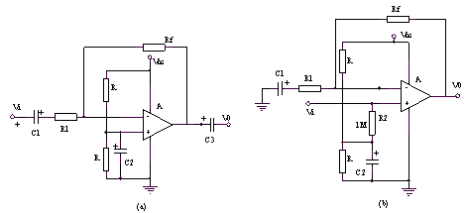
运算放大器单电源供电电路

Slide 38
2．集成运放的保护问题
集成运放的安全保护有三个方面：电源保护、输入保护和输出保护。
（1）电源保护
电源的常见故障是电源极性接反和电压跳变。电源反接保护和电源电压突变保护电路见下图 （a）、(b)所示。对于性能较差的电源,在电源接通和断开瞬间,往往出现电压过冲。图(b)中采用FET电流源和稳压管钳位保护,稳压管的稳压值大于集成运放的正常工作电压而小于集成运放的最大允许工作电压。FET管的电流应大于集成运放的正常工作电流。

Slide 39
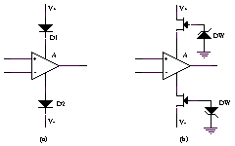
集成运放电源保护电路

Slide 40

（2）输入保护
集成运放的输入差模电压过高或者输入共模电压过高（超出该集成运放的极限参数范围）,集成运放也会损坏。下图所示是典型输入保护电路。

Slide 41
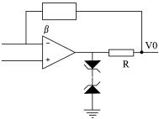
（3）输出保护
当集成运放过载或输出端短路时,若没有保护电路,该运放就会损坏。但有些集成运放内部设置了限流保护或短路保护,使用这些器件就不需再加输出保护。对于内部没有限流或短路保护的集成运放,可以采用下图所示的输出保护电路。在图中,当输出保护时,由电阻R起限流保护作用。

Slide 42
2.1.1 实际运算放大器及其特性(表2-1)
序号 | 参数名称 | 理想 | 实际
1 | 差模增益 | ∞ | 90~100dB以上
2 | 共模增益 | 0 | 0dB以上
3 | 输入阻抗 | ∞ | 100k欧~数兆欧
4 | 输出阻抗 | 0 | 10欧~数百欧
5 | 带宽 | 0~∞ | 0~10Hz（或0~10kHz）

Slide 43
2.1 运算放大器的误差及其补偿
2.1.2 失调及其补偿

Slide 44
2.1.2 失调及其补偿
2.1.2.1 输入失调电压：
零点漂移： 随时间或温度的变化而引起。
引起的输出失调电压为：
——输入电压为零时的输出，由于前置放大级不对称造成。
2.1.2.2 输入失调电流：
引起的输出失调电压为：
特点：增益越大，输出失调电压越大!!!!!
特点：反馈电阻越大，影响越大!!!!! 通常10～100kΩ

Slide 45
2.1.2 失调及其补偿
2.1.2.3 输入失调电压和输入失调电流的测量
1. 闭合时，输出电压为
2. 打开时，输出电压为

Slide 46
2.1.2 失调及其补偿
2.1.2.4 输入失调电压和输入失调电流的调整
1．外部调整法
（1）把调整电压 (mV)加
在运放的反相输入端
调 零点调整。

Slide 47
2.1.2 失调及其补偿
（2）把调整电压 (mV)加在运放的同相输入端
调 零点调整。
2．内部调整法
通过运放的调整端子，调 零点调整(图2-4)。

Slide 48
2.1.3 转换速率和最大不失真频率
1．转换速率：
—— 运算放大器的输入为正弦波，而输出为三角波的斜率。
（表示输出电压跟随输入电压的能力）
2．最大不失真频率：
若 ，则最大速率为：

Slide 49
2.1.4 运算放大器的振荡与相位补偿
在负反馈放大器中，若输出与输入相位移相 ，则
负反馈→正反馈，从而产生自激振荡，故外加RC补偿网络。
1．加相位滞后RC网络

Slide 50
2.1.4 运算放大器的振荡与相位补偿
2．加相位超前RC网络
3．常用的相位补偿电路
补偿 或电容性负载 与运放输出电阻 引起的振荡。

Slide 51
2.2 典型测量放大电路
■ 作用：放大传感器输出的电压、电流或电荷信号。
■ 类型：由传感器决定。如：应变式传感器采用电桥放大
电路，压电式传感器采用电荷放大电路。
■ 几个重要术语：
开环增益K：集成运放在开路状态下的差模增益；
闭环增益K_{f}：集成运放在闭环状态下的差模增益；
差模信号：集成运放两输入端同时输入极性相反的信号；
共模信号：集成运放两输入端同时输入极性相同的信号；
差模增益K_{d}：差模信号输入时的增益；
共模增益K_{c}：共模信号输入时的增益；
共模抑制比：CMRR=差模增益K_{d}/共模增益K_{c}。

Slide 52
2.2 典型测量放大电路
2.2.1 测量放大电路的基本要求
① 输入阻抗应与传感器输出阻抗相匹配；
② 稳定的放大倍数；
③ 低噪声；
④ 低的输入失调电压和输入失调电流以及低的漂移；
⑤ 足够的带宽和转换速率；
⑥ 高共模输入范围和高共模抑制比；
⑦可调的闭环增益；
⑧线性好、精度高；
⑨成本低。

Slide 53
按结构原理分类
差动直接耦合式
调制式
自动稳定式
按制造方式分类
分立元件结构形式
通用集成运算放大器
单片集成测量放大器

Slide 54
2.2 典型测量放大电路
2.2.2 反相放大电路
1．基本形式
R₂
R₁
∞
u_{i}
-
+
u_{o}
+
N
R₃
特点：性能稳定，输入阻抗低。
而且提高输入阻抗与提高增益之间存在矛盾。

Slide 55
2.2.2 反相放大电路
2．变形的反相放大电路：提高输入阻抗和增益
要求：
R₂
R₁
∞
u_{i}
u_{o}
-
+
+
N
R₄
R₃
R₅

Slide 56
2.2.2 反相放大电路
3．交流反相放大电路
C₂
R₂
C₁
R₁
u_{i}
∞
-
+
u_{o}
+
N
R₃
C₂——相位补偿，防止振荡。

Slide 57
2.2.3 同相放大电路
1．基本形式
R₃
∞
u_{i}
+
+
u_{o}
-
N
R₂
R₁
特点：输入阻抗高，精度低，易受干扰。

Slide 58
2.2.3 同相放大电路
2．交流同相放大电路
C₁
∞
要求：
u_{i}
+
u_{o}
+
R₁
-
N
R₃
R₂
C₁R₁——高通滤波器。
R₄
3．跟随放大电路
R₁
∞
u_{i}
+
u_{o}
+
-
N
特点：输入阻抗很高。
R₂

Slide 59
同相放大电路的特例 －电压跟随器
A
Uo
Ui
特性：输入阻抗很高，输出阻抗近似为零，
放大倍数K_{f}为1，只进行阻抗变换，常作为缓冲级。
Notes:
输出阻抗为什么近似为零？因为它相当于开环状态下的运放。

Slide 60
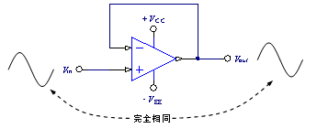
输入信号V_{in}加到同相输入端上，所以 。两个输入端信号相同，所以 。而输出端与反相输入端短路，所以 。

Slide 61
15.3.3 跟随器
输出端与反相输入端短路，形成了输出信号与输入信号完全相同的情况 。因此被称为电压跟随器（voltage follower），又简称跟随器。

Slide 62
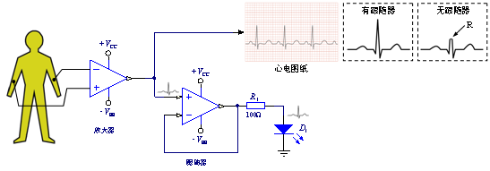
跟随器其实是同相放大器的一种特殊情况，它把输出信号100%反馈到了反相输入端，电压增益为1
15.3.3 跟随器

Slide 63
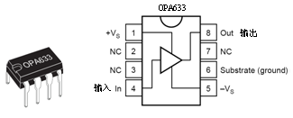
跟随器OPA633

Slide 64
设计放大器时对输入偏置电流I_{IB}的考虑
由于运放同相输入端没有直流通路，
不能为运放提供偏置电流，所以电
路不能正常工作。
-
u_{o}
C
N₁
u_{i}
+
R
-
u_{o}
-
u_{o}
C
N₁
C
N₁
u_{i}
+
u_{i}
+
○
R
R
由于电阻R 能够为运放提供
偏置电流，电路能够工作，
但由于输入偏置电流在电
阻产生明显的压降，从而
影响电路的精度。
在运放反相输入端加上一个平衡
电阻，可以使运放两个输入端由
偏置电流在电阻上产生的压降
相等，消除偏置电流的影响。

Slide 65
基本差动放大器
什么是差动放大器？
差动放大器是把二个输入信号分别输入到运算放大器的同相和反相二个输入端，然后在输出端取出二个信号的差模成分，而尽量抑制二个信号的共模成分。

Slide 66
2.信号放大电路
独立作用原理
基本差动放大电路
u_{i1}作用时电路的输出u_{o1}
R₂
u_{i2}作用时电路的输出u_{o2}
R₁
∞
u_{i1}
-
+
u_{o}
u_{i2}
+
N
R₃
R₄

Slide 67
2.信号放大电路
取R₂/R₁=R₄/R_{3，}一般取R₁=R₃，R₂=R₄
R₂
R₁
∞
u_{i1}
-
具有共模抑制能力。
+
u_{o}
u_{i2}
+
N
R₃
R₄

Slide 68
2.信号放大电路
实际上不可能完全做到R₂/R₁=R₄/R₃

Slide 69
2.信号放大电路
K_{C}=0，则CMRR趋于无穷大，可得R₂/R₁=R₄/R₃,工程上为了减少器件品种和提高工艺性，常常使 R₁=R₃,R₂=R₄

Slide 70
特性：
共模抑制比高
输入阻抗低，增益调节难
常用作测量放大器的后级
集成化差动放大芯片：INA105，INA106，INA117等

Slide 71
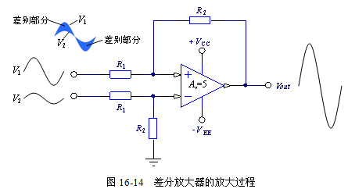
差分放大器（differential amplifier）对同相输入端和反相输入端信号的差别部分进行可控放大。
V₁和V₂都是正弦信号，差别部分为（V₁ －V₂），亦为正弦信号。经
过差动放大器
放大，假设增
益A_{v}=5，输出
信号仍为正弦
信号，幅度变
成了5（V₁ －V₂）。

Slide 72

单运放差动放大器只有一个运放构成。如图16-14所示，如果两个输入电阻阻值相同（R₁），反馈电阻与同相输入端接地电阻阻值相同（R₂），单运放差动放大器的
输入、输出
关系式为：
16.3.1 单运放差分放大器

Slide 73
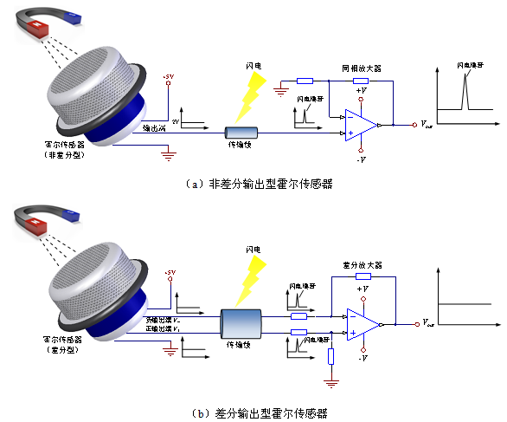

Slide 74



Slide 75
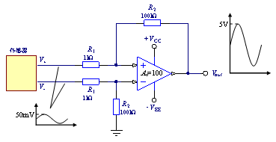
【例】差动放大器：已知某差动型传感器的最大差模信号的幅度为50mV，请设计一个单运放差动放大器，把传感器的最大信号放大到5V。
解答：欲将50mV放大到5V，则增益5V/50mV=100。
假设R₁=1kΩ，得R₂=100kΩ。
16.3.1 单运放差分放大器

Slide 76
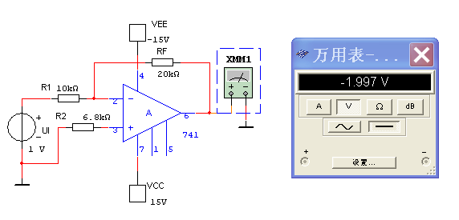
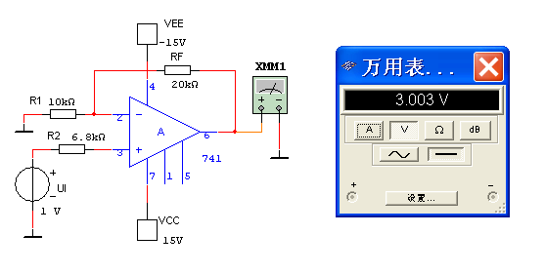
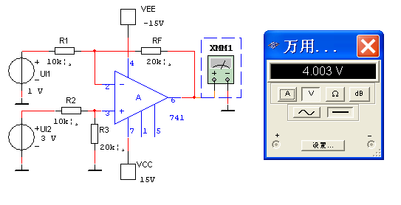
反相放大器
同相放大器
差动放大器

Slide 77
2.2 典型测量放大电路
2.2.5 高共模抑制比放大电路
■ 作用：用来抑制传感器输出的共模电压 (包括干扰电压) ，
提高共模抑制比 。
■ 应用场合：要求共模抑制比大于100dB的场合，例如人体
心电测量，信号很微弱，而干扰很大。
■ 方法：（1）采用多个集成运放串联组成的测量放大电路；
（2）采用差动放大电路，使u_{i1}和u_{i2}的共模电压抵
消，但要求外接电阻完全平衡对称。

Slide 78
2.2.5 高共模抑制比放大电路
2.2.5.1 双运放高共模抑制比放大电路
1．反相串联型
R₂
R₆
R₁
u_{i1}
∞
R₄
-
+
∞
u_{o1}
-
u_{o}
+
N₁
+
+
N₂
R₅
R₃=R₁∥R₂
R₇ =R₄∥R₅∥R₆
取 R₁=R₅，R₂=R₄
u_{i2}
——只有差模信号，但输入阻抗低。

Slide 79
2.2.5.1 双运放高共模抑制比放大电路
2．同相串联型
u_{i2}
∞
+
u_{o}
+
-
N₂
R₄
u_{i1}
∞
R₃
+
+
u_{o1}
-
N₁
R₂
取 R₁=R₄，R₂=R₃
R₁
——只有差模信号，输入阻抗很高。

Slide 80
2.2.5 高共模抑制比放大电路
* 2.2.5.2 三运放高共模抑制比放大电路
u_{i1}
∞
+
u_{o1}
R₃
R₅
+
-
N₁
R₁
R₇
u_{i1}
I_{R}
∞
-
u_{o}
R₀
R_{P}
+
u_{i2}
+
N₃
∞
R₂
R₈
-
R₆
u_{i2}
+
+
N₂
u_{o2}
R₄
u'_{o2}
N₁N₂：性能一致，平衡对称，构成差动放大输入级。
N₃：双端输入单端输出的输出级，进一步抑制N₁N₂ 共模信号。

Slide 81
2.2.5.2 三运放高共模抑制比放大电路
取 R₃=R₄，R₅=R₆，
差模增益：
通常取：R₁=R₂，R₃=R₄，R₅=R₆ —— 外接电阻平衡对称。

Slide 82
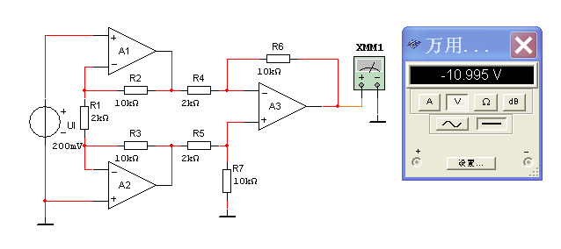
三运放高共模抑制比放大电路

Slide 83
2.2.5.2 三运放高共模抑制比放大电路
INA114内部结构

Slide 84
2.2.5.2 三运放高共模抑制比放大电路
INA114集成运放与测量电桥的连接：
+5V
2
7
R₀
1
INA114
6
u_{o}
8
3
4
5
-5V

Slide 85
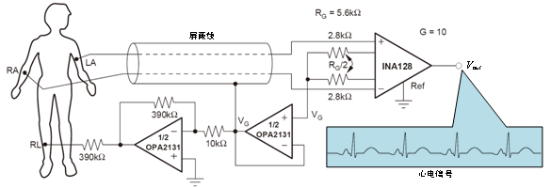
16.3.2 三运放差分放大器

Slide 86
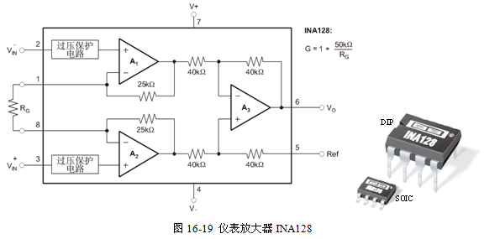

Slide 87
2.2.5.3 有源屏蔽驱动电路
什么是有源屏蔽驱动电路？
将差动式传感器的两个输出经两个运算放大器构成的同相比例差动放大后，使其输入端的共模电压1∶1地输出，并通过输出端各自电阻（阻值相等）加到传感器的两个电缆屏蔽层上，即两个输入电缆的屏蔽层由共模输入电压驱动，而不是接地，电缆输入芯线和屏蔽层之间的共模电压为零，这种电路就是有源屏蔽驱动电路。
应用于何种场合?
经常使用于差动式传感器，如电容传感器、压阻传感器和电感传感器等组成的高精度测控系统中。

Slide 88
2.2.5.3 有源屏蔽驱动电路
1．屏蔽电缆等效电路
R_{S1}
R_{s1}R_{s2}——传感器内阻；
C₁
a
u_{i1}
差 动
u_{o}
C₁C₂——电缆输入芯线
与屏蔽层之间的电容。
放大器
u_{ic}
u_{i2}
b
C₂
R_{S2}
传感器共模输入信号u_{ic}在R_{s1}和R_{s2}上产生的压降分别为：
R_{S1}
u_{R1}
u_{ic}
a
C₁

Slide 89
2.2.5.3 有源屏蔽驱动电路
a和b两端的共模信号分别为：
R_{S1}
u_{R1}
u_{ic}
a
C₁
—— u_{ic}对差动运放产生的差模输入信号。
—— 由于R_{s1}C₁ ≠R_{s2}C_{2，}共模抑制比下降。

Slide 90
2.2.5.3 有源屏蔽驱动电路
2．屏蔽电缆驱动电路
∞
u_{i1}
+
+
R₄
-
N₁
R₁
R₀
R₃
∞
R₅
-
u_{c}
+
u_{o}
+
N₃
R₀
R₃
∞
R₂
R₄
-
+
u_{i2}
+
N₂
N₁N₂构成同相比例差动放大器，输入端的共模电压1:1输出。
由于电路对称u_{c}=u_{ic}，即两输入电缆的屏蔽层由u_{ic}驱动，而
不是接地，相当于屏蔽电缆等效电路中C₁C₂公共端接u_{ic}。

Slide 91
2.2 典型测量放大电路
2.2.6 电桥放大电路
■ 作用：将电阻、电容、电感传感器通过电桥后输出的电
压或电流信号作进一步放大。
■ 组成：由传感器电桥和运算放大器组成，或由传感器和
运算放大器直接构成电桥放大电路。
■ 应用场合：应用于电参量式传感器，如电阻应变式、电
容式传感器、电感式传感器等。

Slide 92
2.2.6 电桥放大电路
2.2.6.1 单端输入电桥放大电路
注意：电桥电源u浮置
R₂
1．反相输入型
Z₃
Z₄
b
-
a
(虚地)
u
∞
u_{o}
+
-
+
R₁
Z₁
Z₂
+
N
(虚断)
特点：增益与桥臂电阻无关，增益稳定，单臂电桥非线性。

Slide 93
2.2.6.1 单端输入电桥放大电路
2．同相输入型
R
R+ΔR
+
a
u
∞
u_{o}
-
+
+
R
R
-
N
R₂
R₁
特点：输出与反相输入型符号相反，特点相同，输入阻抗高。

Slide 94
2.2.6 电桥放大电路
2.2.6.2 差动输入电桥放大电路
u_{a}
R₁
R
R
∞
-
+
u_{o}
u
+
N
R
R (1+δ)
R₂=R₁
u_{b}
(u_{a}=u_{b})
特点：增益与桥臂电阻有关，增益不稳定，且非线性。

Slide 95
2.2.6 电桥放大电路
* 2.2.6.3 线性电桥放大电路
R₁
R₂ = R(1+δ)
u_{a}
∞
-
+
R₁
u_{b}
+
N
u_{o}
u
R₃
特点：传感器接在反馈回路，线性好，量程大，但灵敏度低。

Slide 96
2.2 典型测量放大电路
2.2.7 低漂移放大电路
■ 作用：减小输入失调电压U_{os}和低频干扰引起的零点漂移U_{c}
■ 方法：（1）自动调零放大电路；
（2）低漂移单片集成运算放大器；
（3）由通用集成运算放大器组成的斩波稳零放大 电路。
■ 基本设计思路：将放大器失调电压记忆在电容上，然后将它回送到放大器输入端，以抵消掉放大器本身的失调电压。

Slide 97
2.2.7 低漂移放大电路
* 2.2.7.1 自动调零放大电路
R₂
S_{b1}
R₁
U_{i}
K₁
由一块四运放
和一块四位模
拟开关组成。
-
K₂
+
-
+
N₁
+
+
N₂
S_{a2}
C₁
U_{o}
S_{a1}
N₁：主运放
S_{b2}
N₂：误差保持电路
∞
-
∞
+
-
+
N₃
+
N₃：驱动开关S_{a1}、S_{a2}
+
N₄
N₄：驱动开关S_{b1}、S_{b2}

Slide 98
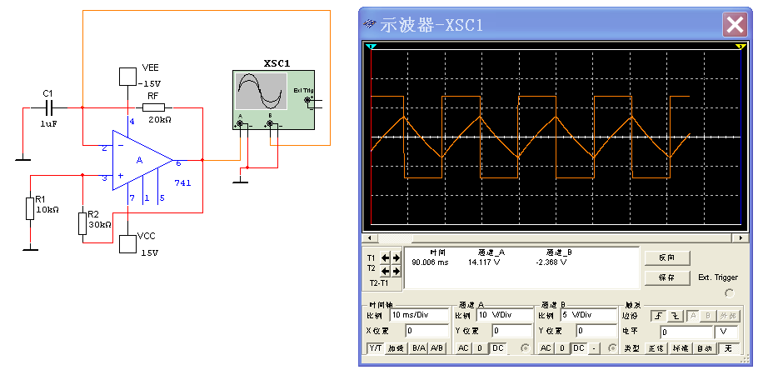
时钟发生器

Slide 99
2.2.7.1 自动调零放大电路
1．误差保持
当N₃输出高电平，N₄输出低电平时，S_{a1}S_{a2}闭合， S_{b1}S_{b2}
断开，电路处于自动调零状态，其误差保持电路如下：
R₂
R₁
K₁
-
U_{o1}
K₂
U_{0s1}
+
-
+
N₁
U_{0s2}
+
+
N₂
U_{C1}
C₁
—— U_{os1}寄存在C₁上，误差保持。

Slide 100
2.2.7.1 自动调零放大电路
2．调零放大
当N₃输出低电平，N₄输出高电平时，S_{a1}S_{a2}断开， S_{b1}S_{b2}
闭合，电路进入放大状态，其调零放大电路如下：
R₂
R₁
K₁
U_{i}
-
U_{0s1}
+
U_{o}
+
N₁
C₁
实现了对失调电压的校正，达到了自动调零的目的，也
起到了放大作用。

Slide 101
电路特点
电路实际上用一块四运放(LM324,LF347等)和一块4位模拟开关(CD4066,5G811等)组成,电路成本低.
输出电压较稳定；波动小；
与普通放大电路相比，失调和低频干扰降低了三个数量级
适用于毫伏级的低电平放大。

Slide 102
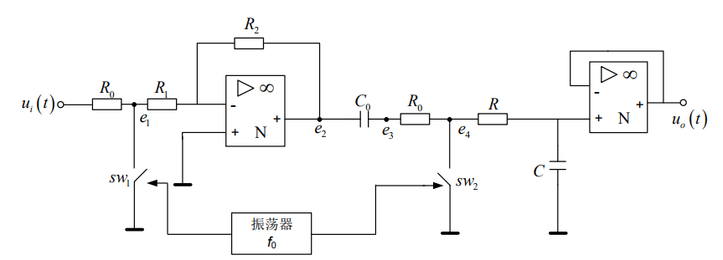
2.2.7.2 自斩波稳零放大电路
为了避免直接耦合放大产生的零点漂移，通常用斩波放大器来放大微伏量级的信号。在斩波放大器中，输入电压信号变成交流电压信号，经过交流放大，然后再转变成与原始输入电压成比例的直流电压。

Slide 103
2.2.7 低漂移放大电路
2.2.7.3 低漂移集成运算放大器
1．轮换自动校零集成运算放大器(CAZ运算放大器)
C₁
C₁
+输入
∞
+输入
∞
+
+
+
+
-
N₁
输出
-
N₁
－输入
－输入
输出
R
R
G
∞
G
∞
+
+
+
N₂
+
-
-
N₂
R
R
C₂
C₂
a) N₁调零放大，N₂误差保持
b) N₁误差保持，N₂调零放大

Slide 104
2.2.7.2 低漂移集成运算放大器
问题：该电路与自动调零放大电路的主要区别？适用场合？
N₁N₂性能一致，通过模拟开关使N₁N₂交替地工作在调
零放大和误差保持两种不同的状态。
G为自动校零输入端，必须接到系统的零线，使放大
器在自动校零时无信号输入。
C₁C₂为外接电容，在校零状态时寄存放大器的U_{os}和低
频瞬时干扰电压U_{c}。当转换成放大状态时，电容上寄存的
电压正好抵消了放大器的U_{os}和U_{c}，达到自动校零的目的，
且放大了输入信号。
特点：输出稳定，性能好，但对共模电压无抑制作用。

Slide 105
2.2.7.2 低漂移集成运算放大器
2．斩波稳零集成运算放大器(ICL7650)
外时钟输入
时钟输出
∞
+
U_{o1}
U_{i}
U_{os1}
+
S_{a}
-
N₁
G
+
S_{b}
A₁
S_{b1}
C₁
内部调制
∞
S_{b2}
S_{a1}
补偿电路
+
U_{o2}
U_{os2}
+
-
N₂
-
S_{a2}
C₂
A₂
箝位电路
N₁：主运放
A₁A₂：N₁N₂侧向输入端
N₂：调零放大器
C₁C₂：外接电容，寄存U_{os}和U_{c}

Slide 106
2.2.7.2 低漂移集成运算放大器
（1）误差检测和寄存阶段
时钟为高电平时，S_{a1}S_{a2}闭合， S_{b1}S_{b2}断开，N₂两输入
端被短接，只有输入失调电压U_{0s2}和共模信号U_{c}作用，其输
出由电容C₂寄存，并反馈到
N₂的侧向输入端A₂，此时
∞
+
U_{o1}
U_{i}
U_{os1}
+
-
N₁
+
A₁
C₁
∞
U_{o2}
+
U_{os2}
+
-
N₂
-
C₂
—— 误差项，寄存在C₂上。
A₂

Slide 107
2.2.7.2 低漂移集成运算放大器
（2）校零和放大阶段
时钟为低电平时， S_{a1}S_{a2}断开， S_{b1}S_{b2}闭合，输入信号
U_{i}同时作用到N₁、N₂的输入端，此时
∞
+
U_{o1}
U_{i}
U_{os1}
+
-
N₁
+
A₁
—— C₂上寄存的电压与N₂的U_{0s2}、
U_{c}抵消，达到稳零目的。
C₁
∞
U_{o2}
+
U_{os2}
+
-
N₂
-
U_{c2}
C₂
A₂

Slide 108
2.2.7.2 低漂移集成运算放大器
—— 输入失调电压减小了K₂倍。
—— 共模抑制比提高了K₂倍。
ICL7650特点：具有失调电压影响小，共模抑制比高，
增益高、输入阻抗高等优点，但价格高。

Slide 109
ICL7650使用时注意事项
是一种低压CMOS器件，电源电压的典型值为±6V，焊接时应防止击穿损坏，
记忆电容C₁=C₂=0.1uf需外接，且采用漏电小的电容器
交替工作产生的尖峰电压可用低通滤波器滤除。

Slide 110
2.2典型测量放大电路
2.2.8高输入阻抗放大电路
问题提出：电路的接入不应该影响原系统工作状态
有些传感器（如电容式、压电式）的输出阻抗很高，可达10⁸Ω以上，这就要求其测量放大电路具有很高的输入阻抗，不至于因为放大电路的接入使传感器输出信号大幅度下降。开环集成运算放大器的输入阻抗通常都很高，但反相运算放大电路等，其输入阻抗远低于同相运算放大电路。

Slide 111
2.2 典型测量放大电路
2.2.8 高输入阻抗放大电路
■ 作用：提高反相(或差动)运算放大器的输入阻抗，与电
容式、压电式传感器的高输出阻抗相匹配。
■ 方法：
（1）在放大电路输入端加接电压跟随器，但会引入共模误差；
（2）采用高输入阻抗的集成运算放大器；
（3）采用通用集成运算放大器组成的自举电路。

Slide 112
2.2.8 高输入阻抗放大电路
2.2.8.1 高输入阻抗集成运算放大器
（1）输入级采用N沟道增强型绝缘栅场效应管(MOS-FET)，
如：CA3140、CA3260等，输入阻抗高达 ；
（2）输入级采用结型场效应管(JFET)，如：LF356/A、LF412、
LM310、LF444等，输入阻抗为 ；
（3）输入级采用N沟道和P沟道两管互补型场效应管(CMOS-
FET)，如：ICL7613、ICL7641B/C，输入阻抗 。

Slide 113
2.2.8.1 高输入阻抗集成运算放大器
使用时安装在印刷电路板上，会有漏电流流入形成干扰。
故在运放的高阻抗输入端加屏蔽层，并接到低阻抗处。这样，
屏蔽层与高阻抗之间几乎无电位差，可防止漏电流的流入。
R₂
R₁
R₂
u_{i}
R₁
∞
∞
-
u_{o}
∞
-
u_{o}
+
-
u_{o}
+
N
u_{i}
+
+
+
u_{i}
+
N
N
R₃=R₁//R₂
a)电压跟随器
b)同相放大器
c)反相放大器

Slide 114
2.2.8 高输入阻抗放大电路
2.2.8.2 自举式高输入阻抗放大电路
■ 何谓自举电路?
自举电路是利用反馈使输入电阻的两端近似为等电位，
减小向输入回路索取电流，从而提高输入阻抗的电路。
■ 是不是所有情况下都要求放大电路具有高的输入阻抗？
事实上，测量放大电路的输入阻抗越高，输入端的噪声
也越大，因此并不是所有的情况都要求放大电路具有高的输入阻抗，而应该与传感器输出阻抗相匹配，使放大电路的输出信噪比达到最大。
高输入阻抗电路常应用于传感器的输出阻抗很高的测量放大电路中。如电容式、压电式传感器的测量放大电路。

Slide 115
2.2.8.2 自举式高输入阻抗放大电路
a)同相交流放大电路
同相端接隔直电容C₁和放电电阻R，通过加入C₂，提高了同相交流放大器的输入阻抗
如果不加C₂，则C₁的放电电阻是R₁+R₂；
当加上C₂后，运放的两个输入端的交流电压作用于R₁的两端 ，使R₁两端等电位，无信号电流流过R₁，故对交流来说R₁就可看作无穷大。
R₃
∞
C₁
-
C₂
+
u_{o}
u_{i}
+
N
R₁
R₂
要求：R₃=R₁+R₂ —— 减小输入失调电压。

Slide 116
2.2.8.2 自举式高输入阻抗放大电路
b)交流电压跟随电路
R₃
加入C₂后，R₁两端的电位相同，故可将R₁作为无穷大 ，同样提高了放大器的输入阻抗
∞
C₁
-
+
u_{o}
u_{i}
+
N
R₁
R₂
C₂
要求：R₃=R₁+R₂ —— 减小输入失调电压。

Slide 117
2.2.8.2 自举式高输入阻抗放大电路
c)自举组合电路
R₃
i
R₁
∞
u_{i}
-
i₁
+
u_{o1}
R₂
+
N₁
i₂
2R₁
R₃
输入电阻为：
∞
-
+
u_{o2}
+
当R₂=R₁时，R_{i}→∞，i₁ = i₂ ，
即N₁的输入电流全部由N₂提
供，输入回路无电流。
N₂

Slide 118
2.2 典型测量放大电路
2.2.9 电荷放大电路
■ 作用：将压电或电容传感器输出的电荷信号放大为电压
信号，并进行阻抗变换。
2.2.9.1 基本原理
C
1. 理想情况
Q
∞
-
传感器输出电荷对反馈电容充电，即
+
u_{o}
+
N
电荷放大器的输出电压与输入电荷成正比，与反馈电
容成反比，而与电路其他参数无关。

Slide 119
2.2.9 电荷放大电路
2. 实际等效电路
C_{s}—传感器等效电容
R_{s}—传感器泄漏电阻
C_{c} —电缆电容
R_{i} —运算放大器的输入电阻
C_{i} —运算放大器的输入电容
R —电荷泄放电阻
C—反馈电容
R
C
i
∞
-
u_{i}
+
u_{o}
Q
+
N
C_{s}
R_{s}
C_{c}
C_{i}
R_{i}
把R和C等效到N的输入端： ，
K足够大

Slide 120
2.2.9 电荷放大电路
2.2.9.2 电荷放大电路的特性
1. 开环电压增益K的影响
当C_{i}可忽略，且频率较高 ，K为有限值时：
相对误差：
—— 相对误差 与开环电压增益K成反比。

Slide 121
2.2.9.2 电荷放大电路的特性
2. 频率特性
当 时， 。因此电荷放大器增益下降
3dB时，对应的下限截止频率为：
高频响应很好，低频响应差。且当电缆较长时，电缆
分布电容对相对误差和上限频率有关，故选低电容电缆。
3. 噪声与漂移
噪声：增大C_{c}、减小C时，输出电压噪声增大。
零漂：增大R、减小电缆绝缘电阻R_{c}和R_{i}时，漂移增大。
综合考虑： ，

Slide 122
2.2.9 电荷放大电路
2.2.9.3 电荷放大电路实例
R
S₂
实例1
S_{1b}
C
S_{1a}
+15V
VD₁
R_{P}
1
8
7
R₁
2
7
Q
∞
R₂
-
6
2
∞
3
+
u₁
-
6
+
N₁
3
+
u_{o}
4
+
N₂
VD₂
µA741
4558
-15V
4

Slide 123
2.2.9 电荷放大电路
2.2.9.3 电荷放大电路实例
实例2
C
2000pF
R
R_{P1}
PV-96
R₁
∞
-
2
∞
+
-
6
Q
+
N₁
+
u_{o}
C_{s}
C_{c}
47µF
3
µA766
+
N₂
AD544L
8
1
5
-E
R_{P2}
R₁ —— 限流电阻；
R_{P1} ——调整增益；
N₁ ——电荷/电压转换；
R_{P2} ——调节失调；
N₂ ——电压放大。

Slide 124
2.2.10 增益调整放大电路
2.2 典型测量放大电路
增益调整放大电路：
既能方便地调整增益和切换量程，同时不降低放大电路共模抑制比的专门电路。
调整增益方法:
手动
自动
程控

Slide 125
2.2 典型测量放大电路
2.2.10 增益调整放大电路
2.2.10.1 手动增益调整放大电路
R₂
u₃
R₂
i₂
i₄
R₁
u₁
R
u_{i1}
∞
i₁
-
i₃
+
u_{o}
u_{i2}
+
N
R₁
u₂
R₂
u₄
R₂

Slide 126
2.2.10.1 手动增益调整放大电路
R₂
u₃
R₂
i₂
i₄
R₁
u₁
R
u_{i1}
∞
i₁
-
i₃
+
u_{o}
u_{i2}
+
N
R₁
u₂
R₂
u₄
R₂
改变R即改变电路增益，且不破坏原有的共模抑制比。
R与增益之间是非线性函数关系，因此仅用于调整范围小于10%的场合。

Slide 127
2.2.10 增益调整放大电路
2.2.10.2 自动增益调整放大电路
1. 改变反馈电阻
r
R₃
V
R₂
i₃
R₄
i₂
u
i₄
R₁
u_{i}
∞
i₁
-
+
u_{o}
+
N
控制信号
(V——N沟道结型场效应管)
(r——场效应管的漏源电阻)

Slide 128
2.2.10.2 自动增益调整放大电路
r
当u_{i}较小时，控制
信号为高电平(0)，V导
通，r 很小，K_{f}=max；
R₃
V
R₂
i₃
R₄
i₂
u
i₄
R₁
u_{i}
∞
i₁
-
+
u_{o}
+
N
当u_{i}较大时(超过某界限)，
控制信号为低电平(负)， V夹
断，r 很大，K_{f}=min；
控制信号

Slide 129
2.2.10.2 自动增益调整放大电路
2. 改变输入电阻
当u_{i}较小时，控制信
号为低电平(0)，V₁和V₂
都导通，r 很小，K_{f}=max；
u_{i}
∞
+
+
u_{o}
-
N
R₃
+9V
当u_{i}超过某界限时，
控制信号为高电平(正)，
V₁截止，V₂夹断，r 很
大，K_{f}=min；
R₂
控制
信号
V₁
r
R₁
V₂
-6V

Slide 130
2.2.10 增益调整放大电路
2.2.10.3 可编程增益放大电路(PGA)
1. 通用运放可编程增益放大电路
多路模拟开关：采用P沟道结型场效应管(JFET)阵列，高
电平(正)夹断，低电平(0)导通。
二极管：提高开关断开时的抗干扰能力。即开关断开时，
U_{i}使U_{o}高于栅极电位，二极管正向偏置，则开关
的源极被箝位到0.6V左右，确保开关断开。
运放： (单运放)， LM353(三运放) ，LM324(四运放)

Slide 131
2.2.10.3 可编程增益放大电路(PGA)
（1）单运放式
R₂
A
∞
-
+
U_{o}
+
N
K_{f}
A
B
C
D
B
100
1
1
1
1
1
C
50
1
1
0
开关的通断改
变了运放的并
联反馈电阻R_{x}
1
10
1
1
0
0
D
1
1
2
1
1
1
1
1
0
R₁
U_{i}

Slide 132
2.2.10.3 可编程增益放大电路(PGA)
（2）多运放并联式
R₂
开关的通断，取决于从哪个运放取输出。
R₁
∞
-
+
+
N₁
A
R₄
K_{f}
A
B
C
R₃
0
∞
1
1
-
+
U_{o}
1
U_{i}
0
1
+
N₂
B
R₆
1
1
0
R₅
∞
放大单元多，成本高，较少采用。
-
+
+
N₃
C

Slide 133
2.2.10.3 可编程增益放大电路(PGA)
（3）多运放串联式
R₂
R₄
R₆
∞
∞
∞
-
-
-
R₁
+
R₃
+
R₅
+
+
N₁
+
N₂
+
N₃
U_{i}
A
B
C
D
U_{o}
开关的通断，取决于放大单元的个数(AD521、AD522等)。
放大单元多，成本高，但可提高增益。

Slide 134
2.2.10.3 可编程增益放大电路(PGA)
2. 数字式可编程增益放大电路
R₂
K_{f}
U_{i}
A
∞
-15
1
1
1
1
-
+
U_{o}
1
-14
1
0
1
+
N
B
-13
1
0
1
1
0
1
0
-12
1
0
C
开关的通断改
变了运放的反
相输入端电阻
-11
1
1
1
R₁
D
(15种增益)

Slide 135
2.2.10.3 可编程增益放大电路(PGA)
R
2R
3R
4R
D
C
B
A
∞
-
+
U_{o}
+
N
U_{i}
开关的通断，同时改变
了输入电阻和反馈电阻。
K_{f}
1
1
0
0
0
0
2
1
0
0
4
0
1
0
0
0
0
1
8
0

Slide 136
2.2.10.3 可编程增益放大电路(PGA)
U_{i}
∞
+
+
U_{o}
-
N
N 路 模 拟 开 关
R₂
R_{N-1}
R_{N}
N
N-1
3
2
1
R₁
开关的通断，同时改变了输入电阻和反馈电阻。N个
电阻可得到1~N正整数的N种增益。

Slide 137
2.2.10.3 可编程增益放大电路(PGA)
3. 集成可编程
增益放大电路
U_{i1}
9
∞
+
+
8
-
N₁
S_{a1}
闭合开关
S_{a2}
7
K_{f1}
D₀
D₁
译
码
器
和
开
关
驱
动
电
路
D₁
15
S_{a3}
1
S_{a1}
S_{b1}
6
0
0
16
S_{a4}
S_{a2}
D₀
2
0
S_{b2}
1
∞
14
S_{b4}
-
U_{o}
5
0
S_{a3}
+
10
1
S_{b3}
数字地
S_{b3}
+
N₃
10
1
S_{a4}
S_{b4}
1
S_{b2}
13
S_{b1}
12
=1，4，10
∞
-
+
U_{i2}
3
+
N₂
11

Slide 138
2.2.11 电流放大电路
电流放大电路：将微弱电流放大的测量电路
用于电流输出型传感器，如光电二极管、光电池等的接口电路
为使i_{o}与负载无关，电流放大器的输出电阻 R_{o}→∞
电流放大倍数

Slide 139
第2章 信号放大电路
2.3 隔离放大电路
■ 作用：将输入、输出和电源电路进行隔离，使它们之间
没有直接的电路耦合，即信号在传输过程中没有
公共的接地端。
■ 方法：采用电磁耦合(变压器)和光电耦合。
■ 应用场合：主要用于便携式测量仪器和某些测控系统(如
生物医学人体测量、自动化试验设备、工业过程
控制系统等)中，能在噪声环境下以高阻抗、高共
模抑制能力传送信号。

Slide 140
2.3 隔离放大电路
2.3.1 基本原理
R₂
隔离器
1. 组成及符号
R₁
－
输 入
放大器
u_{o}
u_{d}
＋
输 出
放大器
－
R₁
u_{c}
R₂
R_{iso}
＋
u_{iso}
C_{iso}
R_{iso} —— 隔离电阻(很大 )
C_{iso} —— 隔离电容(典型值20pF)
u_{iso} —— 隔离模电压，指隔离器两端或输入端与输出端两
公共地之间能承受的共模电压。

Slide 141
2.3 隔离放大电路
2. 原理框图
浮置电源
－
输出
输入调制
放 大 器
输出解调放 大 器
输入
＋
耦合变压器
浮置电源
VLC
－
输 入
放大器
输 出
放大器
输出
输入
＋
光耦合器

Slide 142
2.3 隔离放大电路
2.3.2 通用隔离放大电路
2.3.2.1 AD277变压器耦合隔离放大器
2
输入屏蔽
输出屏蔽
6
13
8
12
7
∞
∞
3
-
-
+
调制器
解调器
+
10
4
+
N₁
+
N₂
－U
＋15V
14
1
隔离
电源
11
9
振荡器
15
5
16
－15V
＋U
N₁差动输入，浮置电源供电；N₂增益可调。N₁N₂变压器耦合。

Slide 143
2.3.2.1 AD277变压器耦合隔离放大器
C
0.1μF
增益微调用
K_{f}：由10与12之
间外接电阻确定
R₁
∞
U_{i}
-
2
+
+
－
12
235L
9.9kΩ
3
R₃
AD277
U_{o}
4
11
10
＋
15
14
16
R_{L}
R₂
100Ω
5
R₄
1
9
100Ω
100Ω
6×1N4148
限幅电路
10μF
904
＋
电源
＋15V
10μF
1N753A
＋
235L电源
－15V
～220V50Hz
限幅电路：当输入超载时，235L输出饱和电平，限幅电
路导通，放大器增益减小，输出从饱和状态迅速恢复。

Slide 144
2.3.2 通用隔离放大电路
2.3.2.2 互补式光电耦合放大电路
＋10V
＋10V
R
R₅
C
R₂
R₃
u_{i}
∞
∞
-
+
-
+
R₁
i₂
u_{o}
+
N₁
+
N₂
i₁
VLC₂
VLC₁
－10V
R₄
－10V
C —— 减小高频噪声的传输，即改善频率特性；
R₄、C —— 改善电路的稳定性。

Slide 145
2.3.3 程控增益隔离放大电路
1N755
＋7.5V
2kΩ
AD277
R
R
输入放大器
＋15V
1
＋
5
12
－15V
4
10
R
R(1+δ)
2kΩ
9
11
U_{o}
－
3
16
1N755
－7.5V
2
输出
＋7.5V
＋7.5V
47kΩ
47kΩ
11
15
12
R₁
9090Ω
－7.5V
V₂
－7.5V
CD4053
V₁
9
13
10
R₂
909Ω
24kΩ
2
5
24kΩ
510Ω
510Ω
14
R₃
90.9Ω
1
3
6
R₄
10.1Ω
4
16
7
8
－15V
FD333
－15V
FD333
D₁
D₂
D₁ D₂
＋7.5V
－7.5V
0 0
1 0
0 1
1 1
CD4053
15→12
15→13
15→5
15→3
K_{f}
10
100
1000
1

Slide 146
第2章 信号放大电路
2.4 噪声的基础知识
噪声--就是干扰有用信号的扰动。干扰和噪声没有本质区别，通常将外部来的称为干扰，内部产生的称为噪声。噪声频率不可测为白噪声，频率可测为色噪声。
热噪声—导体中电荷载流子的热激振动引起，白噪声。
与R成正比！
低频噪声—与晶体管表面状态及PN结的漏电流有关的噪声。
f<1kHz
散弹噪声—由半导体器件中电子发射的不均匀性引起的噪声。

Slide 147
2. 信号放大电路
热噪声
由导体中的电荷载流子的热激振动引起的噪声
式中 k —— 玻耳兹曼常数，k =1.38×10⁻²³J/K；
T —— 导体的绝对温度（K）；
B —— 测量系统的噪声带宽(Hz)；
R —— 导体阻抗的实部(Ω)。

Slide 148
2. 信号放大电路
测量放大电路的主要误差源
低频噪声
与晶体管表面的状态以及PN结的漏电流有关的噪声
式中 k₁ —— 与材料有关的常量，其量纲与a、b有关；
I —— 工作电流(A)；
a、b —— 由实验确定的常数，对各种半导体，b=0.8~1.5，a通常为1；
f —— 工作频率(Hz)。
由于噪声电压的方均值与频率的大小成反比，故又称为1/f噪声。一般，频率低于1kHz时，低频噪声起很大作用，特别是绝缘栅型MOS场效应管更为明显，所以选用绝缘栅型MOS场效应管作调制式前置放大器时，调制频率不应选得太低，至少高于1kHz。

Slide 149
2. 信号放大电路
测量放大电路的主要误差源
散弹噪声
流过二极管、三极管位垒层的载流子不是连续的，而是脉冲性质的，电流的方均值或方均根值不为零
式中 q —— 电子电荷，为1.59×10⁻¹⁹C；
I_{DC} —— 直流电流(A)；
B —— 测量系统的噪声带宽 (Hz)。

Slide 150
2. 信号放大电路
减小噪声影响的主要措施
（1）采用噪声小的器件；
（2）采用信号调制解调与滤波，限制通频带；
（3）采用屏蔽措施；
（4）采用高共模抑制比电路。

Slide 151
第2章 信号放大电路
减小漂移影响的主要措施
（1）采用低漂移放大电路；
（2）合理设计偏置电路； （R₃= R₁ // R₂ ）
（3）采用信号调制解调。
R₂
∞
u_{i}
-
R₁
+
u_{o}
+
N
R₃

Slide 152
第2章 信号放大电路
小 结
■ 放大电路分析方法：
（1）利用运放“虚短”和“虚断”的理想特性；
（2）利用基尔霍夫定理；
（3）利用叠加原理。
■ 要求：掌握放大电路的作用和分析方法。
■ 重点：（1）高共模抑制比放大电路；
（2）电桥放大电路；
（3）低漂移放大电路；
（4）高输入阻抗放大电路。

